Slide 1
Автоматический вырезатель пауз из видео

Slide 2
Выполненные за третий этап задачи:
Реализован предпросмотр без предварительного рендеринга
Перенести части функционала с главного экрана в меню
Найти оптимальные начальные значения задаваемых параметров на основе курсов Stepik
Провести тестирование

Slide 3
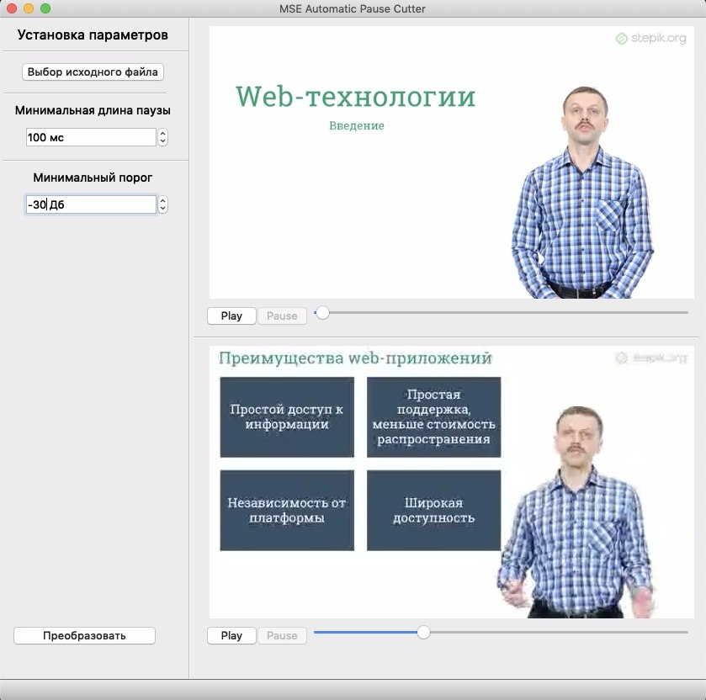
Изменения в интерфейсе

Slide 4
Результаты тестирования

Slide 5
Задачи, которые выполнить не удалось
Вывод гистограммы звука
Ручная выборка промежутков вырезки

